Slide 1



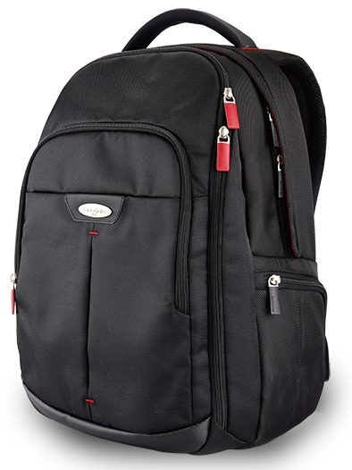
663*09002
新秀丽商旅电脑双肩包
市场参考价：650.00
批发价：345.00
系 列 名 ：DAVOS
尺 寸 ：450×325×200 mm
材 质 ：聚酯 ， 防泼水面料
装 箱 数 ：4pcs/箱
· 金属LOGO/红线细节勾勒；侧边带有耳机孔
· 沉稳中不乏时尚；前片组织化文组口袋
· Ipad隔层，防刮花；可调节电脑保护层
· 可根据您电脑的大小调节隔层，更好地固定、
保护电脑
· 可挂套功能；舒适的后背板、背带及提手
轻巧耐用
天生出色

